Slide 1
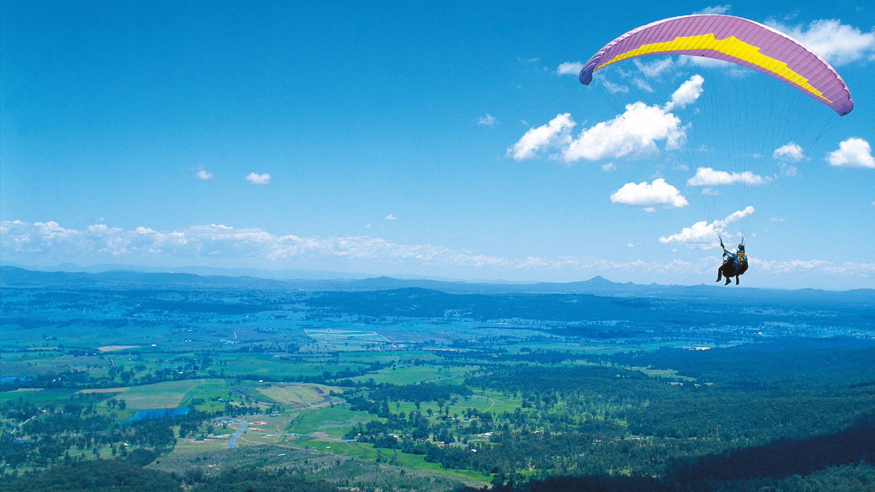
Безмоторный летательный аппарат параплан
Безмоторный летательный аппарат параплан

Slide 2
Парапла́н (от слов: ПАРАшют ПЛАНирующий) — безмоторный пилотируемый летательный аппарат, планёр с мягким двухоболочковым крылом, которое надувается через воздухозаборники набегающим потоком воздуха. В простонародье называют "дельтапланом 3 класса".

Slide 4
Характеристики
Параплан — наиболее медленный из летательных аппаратов тяжелее воздуха. Типичные скорости полёта относительно воздуха 20-70 км/ч. Он является одним из наиболее безопасных летательных аппаратов за счёт своей низкой скорости, склонности учебных моделей к самостоятельному выходу на стационарные режимы планирования и из-за минимальных требований к площадке для экстренной посадки. Благодаря этому параплан прост в обучении и прощает некоторые ошибки пилота.
Однако параплан имеет сравнительно невысокие лётные характеристики (аэродинамическое качество около 10 единиц), что сильно ограничивает его возможности по погодным условиям. Параплан является самым лёгким (5—7кг) и самым доступным (от 1000 евро) среди пилотируемых летательных аппаратов. Малый вес параплана по сравнению с планёрами и дельтапланами обусловлен тем, что все его конструкционные элементы работают только на растяжение и, соответственно, изготовлены из тканевых материалов.

Slide 5
Конструкция
Параплан состоит из крыла (купола), к которому через стропы и свободные концы крепится подвесная система. Подъёмная сила возникает благодаря обтеканию профиля крыла встречным потоком воздуха. Все элементы параплана работают на растяжение, благодаря чему в его конструкции можно избежать использования жёстких элементов. Современные парапланы, особенно предназначенные для участия в соревнованиях, часто имеют дополнительные жёсткие элементы конструкции, предназначенные для поддержания формы крыла на высоких скоростях полёта.

